Slide 1
研究能见度的影响因素以及对于近期能见度的预测
组员：靳可为，向蓝兰

Slide 2
目录
问题提出：能见度与什么因素有关以及研究的原因
数据展示：不同湿度下能见度与PM2.5的几组数据
模型建立：利用matlab进行数据拟合
代码运行与模型求解：揭示能见度与PM2.5浓度的具体关系
预测：近期能见度预测

Slide 3
问题提出
能见度定义为“视力正常的人在当时天气条件下，能从天空背景中看到和辨认出目标物（黑色、大小适度）轮廓的最大水平距离。
能见度的应用十分广泛，例如：在航空业务观测方面，能见度的准确测量对于保证飞机安全着陆和起飞是极为重要的，与气象因子有关的飞行事故中有19.2%是低能见度所造成的，在陆上交通方面，大气能见度的优劣是保证超速干道、高速公路等公路系统畅通的重要条件之一……
能见度的大小主要取决于大气透明度，而影响大气透明度的是空气中的微小尘埃与其中的水汽，我们要探寻的便是他们之间的函数关系

Slide 4
数据展示（湿度：60％-70％）
 | 第一组 | 第二组 | 第三组 | 第四组 | 第五组 | 第六组
Pm2.5 | 27 | 53 | 82 | 145 | 189 | 240
湿度(%) | 60~70 | 60~70 | 60~70 | 60~70 | 60~70 | 60~70
能见度(Km) | 8.9 | 5.2 | 3.7 | 2.3 | 1.9 | 1.6

Slide 5
数据展示（湿度：80％-90％）
 | 第一组 | 第二组 | 第三组 | 第四组 | 第五组 | 第六组
Pm2.5 | 28 | 60 | 72 | 138 | 175 | 221
湿度 | 80~90 | 80~90 | 80~90 | 80~90 | 80~90 | 80~90
能见度 | 5.4 | 3.0 | 2.6 | 1.5 | 1.2 | 1.1

Slide 6
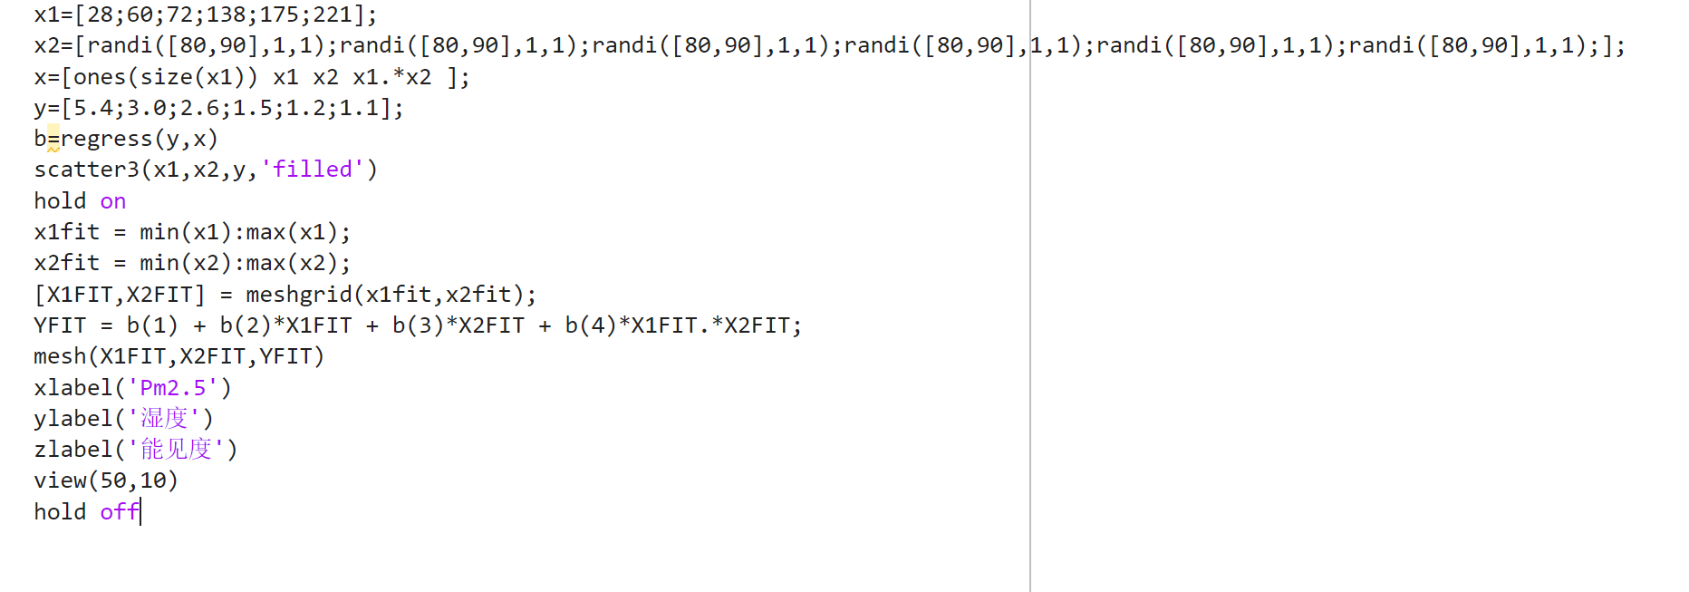
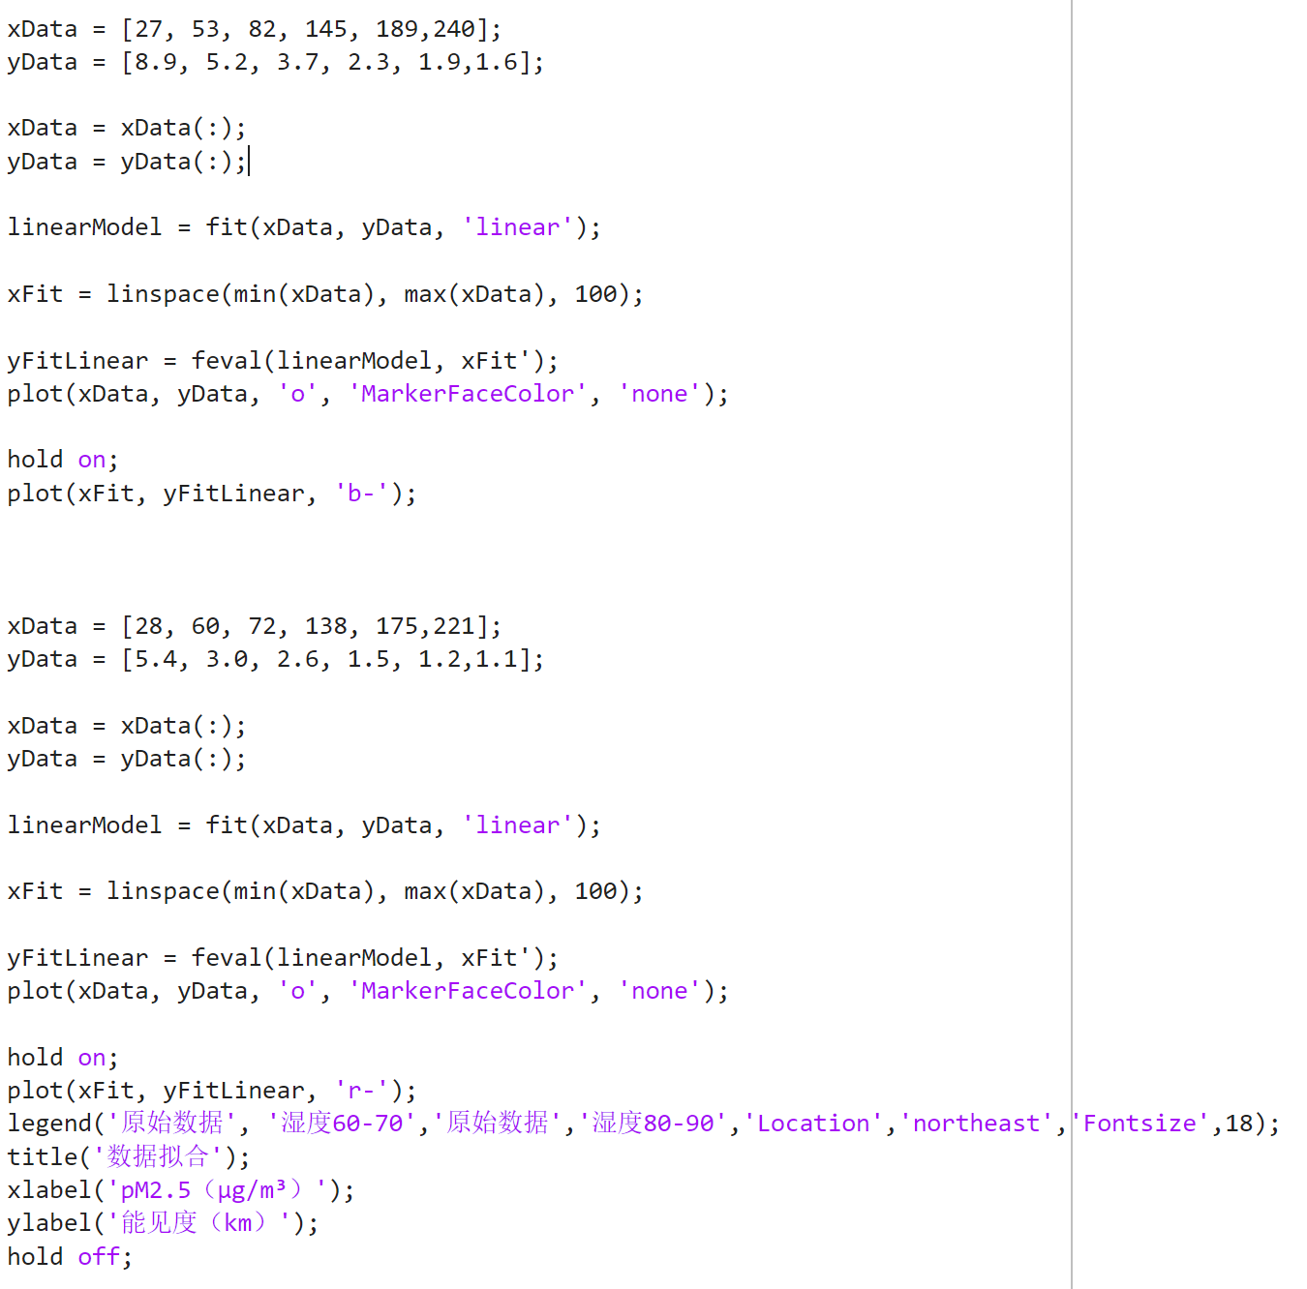
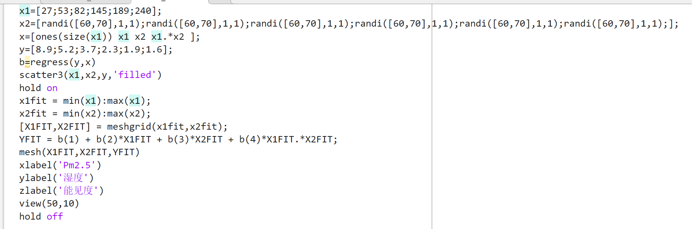
代码展示

Slide 7
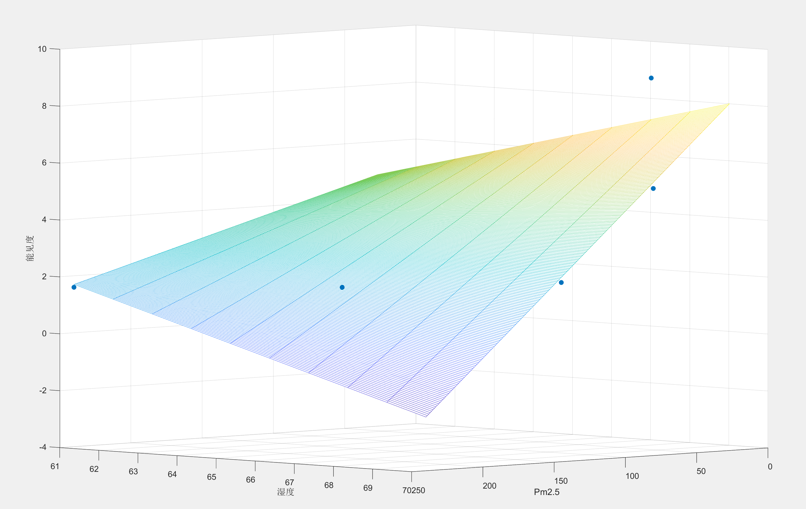
模型求解（三维数据拟合）（湿度：60％-70％）
详细见文件

Slide 8
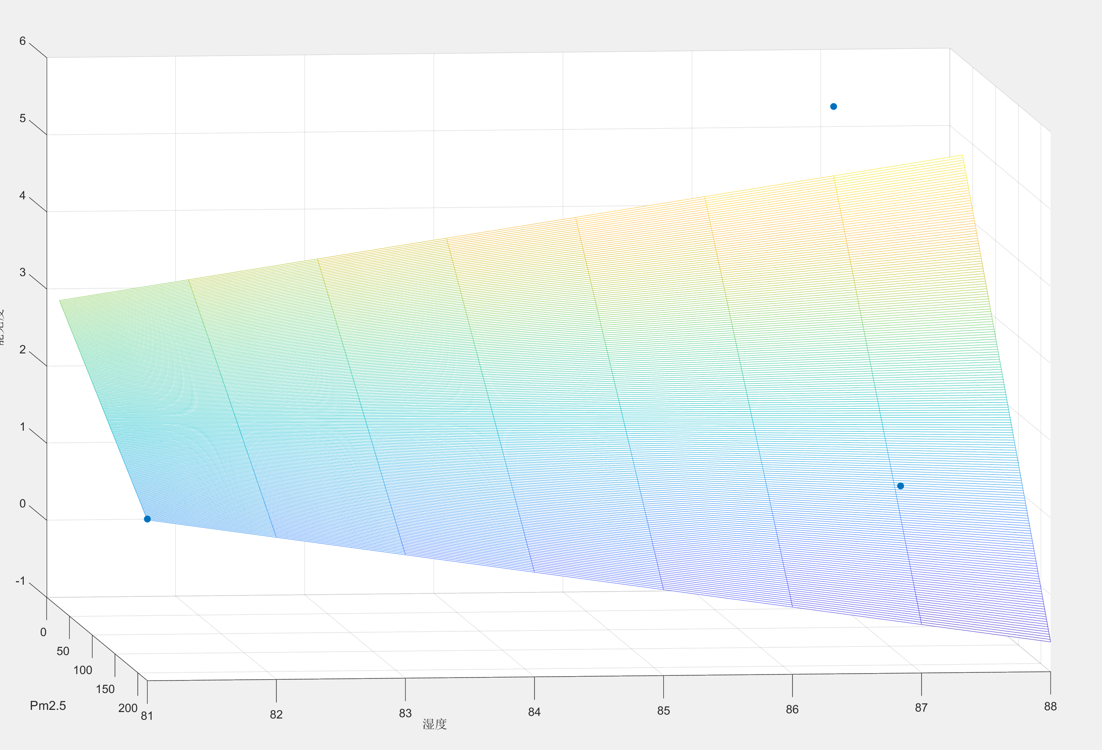
模型求解（三维数据拟合）（湿度：80％-90％）
详细见文件

Slide 9
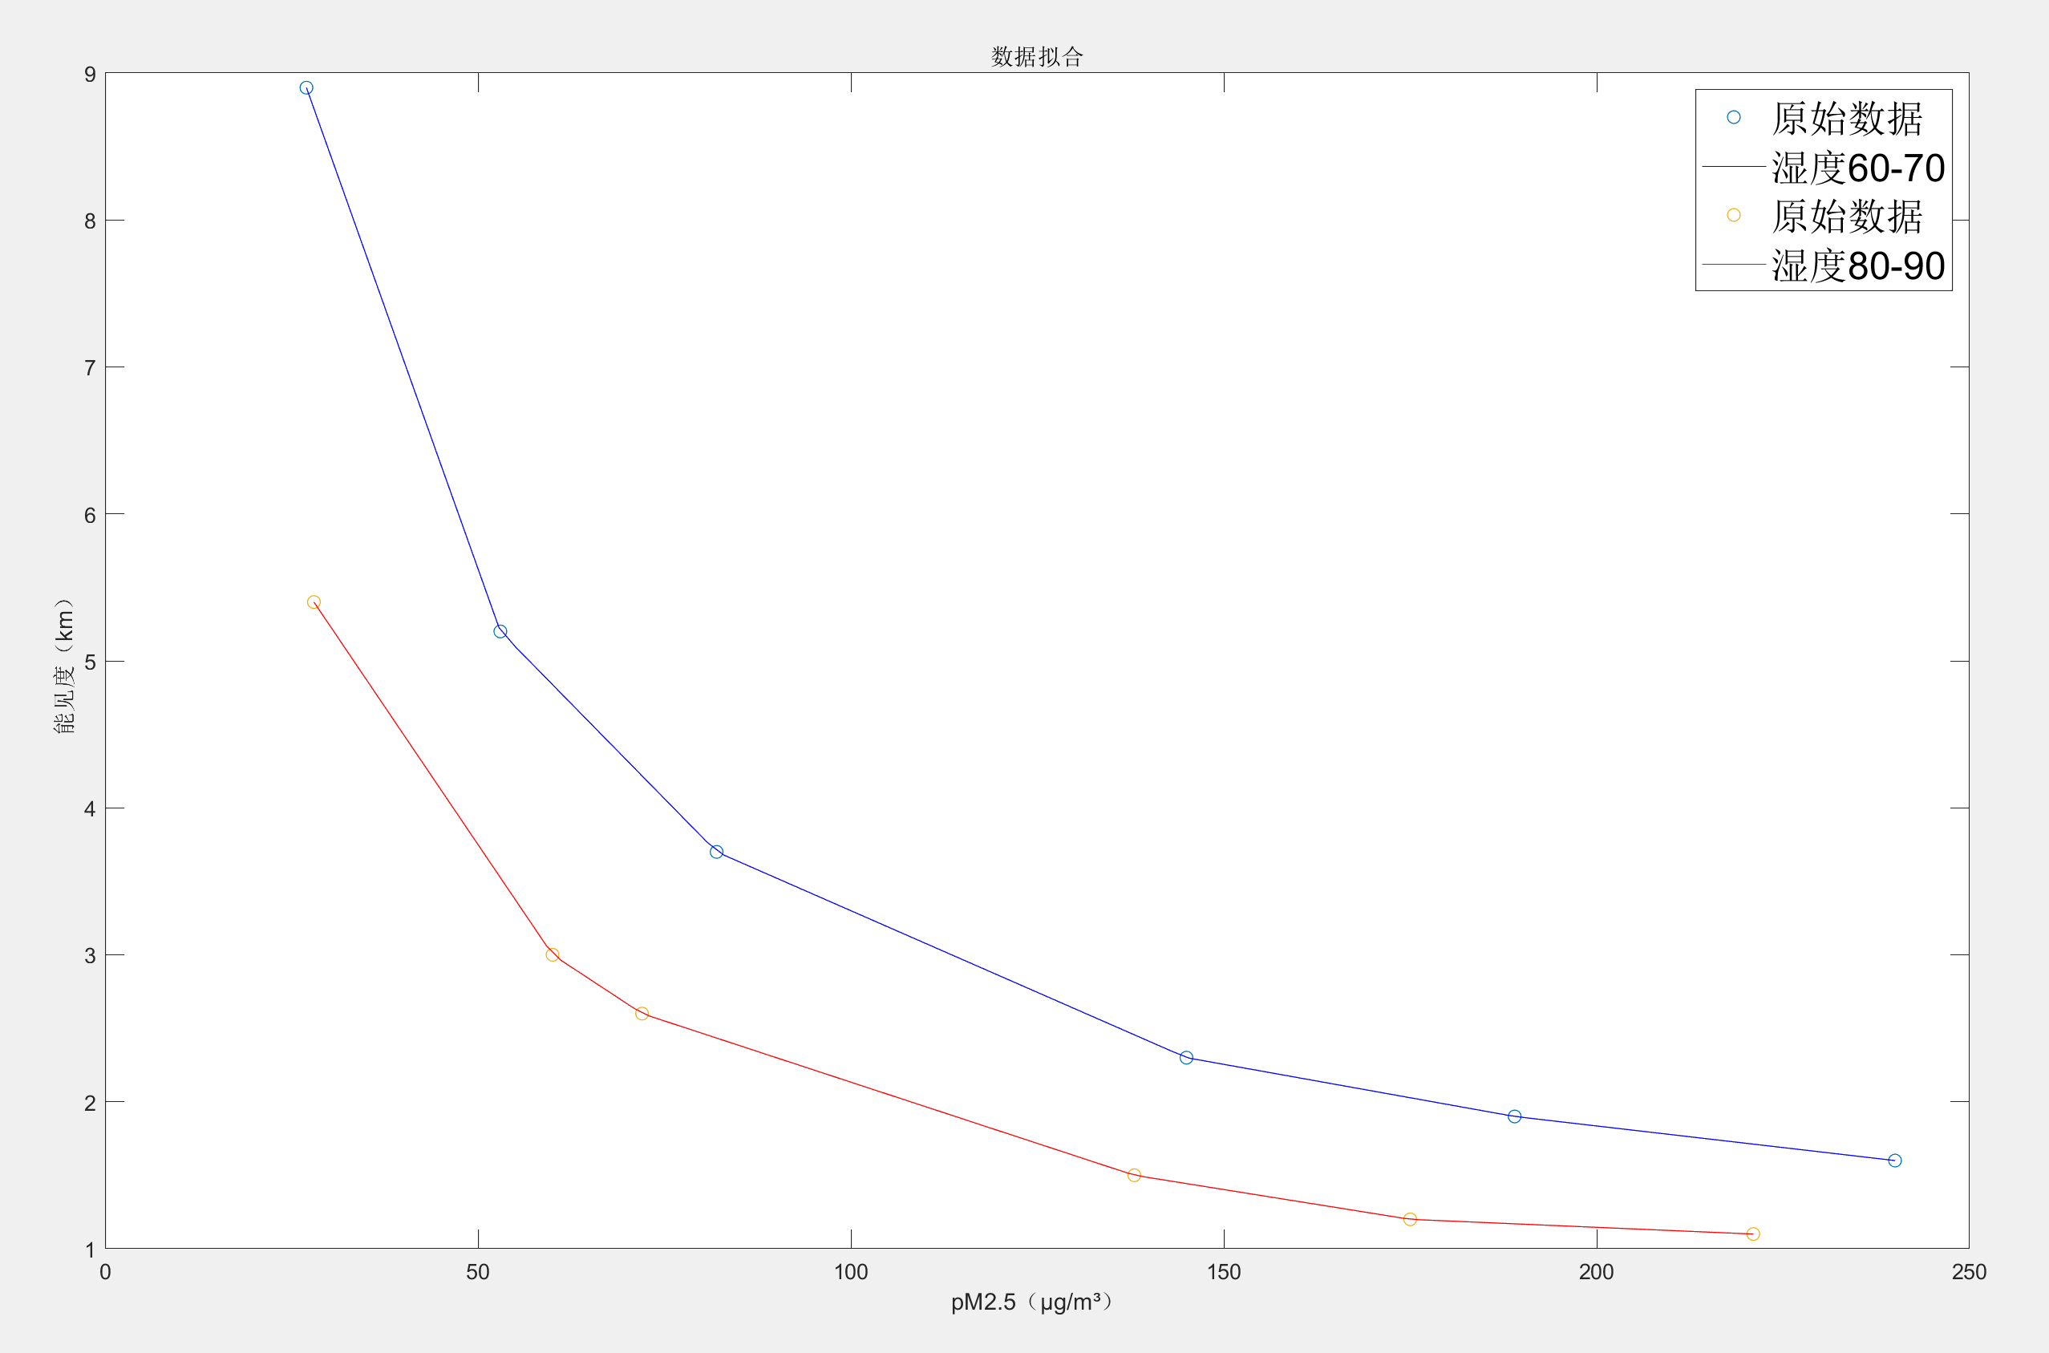
两组关系的差异（二维曲线对比）

Slide 10
结论以及预测
结论：在 同 一 相 对 湿 度 背 景 下，ＰＭ２．５浓 度 越高，大气能见度越低。ＰＭ２．５浓度越高，能见 度 随 相对湿度升高下 降 速 率 越 慢，高 湿 低 ＰＭ２．５浓 度 与 低湿高 ＰＭ２．５浓度 两 种 场 景 可 以 达 到 相 同 的 能 见 度，说明水汽对能见度有着不可忽视的影响。
预测： 拿明天为例，明日的湿度大约在81.5％左右，PM2.5浓度在37μg/m³，根据图像可得4.739km左右

Slide 11
谢谢各位聆听

